Slide 1
The GAME Engineers
CG #4 – Teil 1: Pointer

Slide 2
Inhalt
Was sind Pointer?
  Bildlich
  PC-Welt
Vor- und Nachteile

Slide 3





Was sind Pointer? – Bildlich
11
?
22
Änderung ?
11
33
1
11
2
2
2
22
3
33

Slide 4
Was sind Pointer? – PC Welt
11
var x
Methode
x = ?
22
33
Speicheradresse
Besonderheit
1
11
null
var x
Methode
x = ?
2
22
3
33

Slide 5
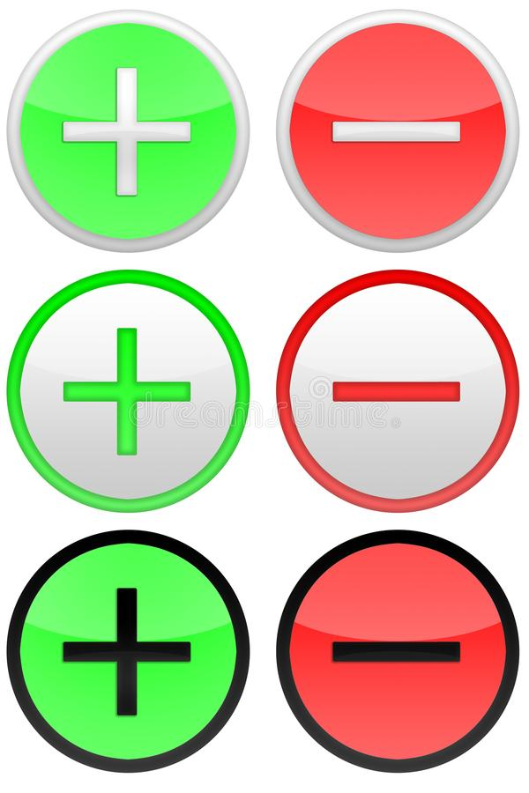
Vor und Nachteile
Speicherplatz sparen
Speicherplatz freigeben
Lebensdauer selbst festlegen
Objekt muss nicht kopiert werden
Mehrere Pointer auf die gleiche Variable
Direkt in den Speicher schreiben
Komplizierter und fehleranfälliger Umgang
Keine Datenkontrolle
Speicher wird überfüllt
Daten beschädigt
Daten können weit auseinander sein
Typische Lücke für Malware

Slide 6
The GAME Engineers
CG #4 – Teil 2: Einführung in C

Slide 7
Inhalt
C
  Was und wozu?
  C++ und C# ?
  Compiler
  Dateiendungen
  Dateiaufbau
Datentypen
  Zeichen
  signed und unsigned
  Ganzzahlen
  Gleitkommazahlen
  Deklaration und Definition
  Initialisierung
  Pointer
Einfache Ausgaben
  printf
  Ausflug: Java

Slide 8
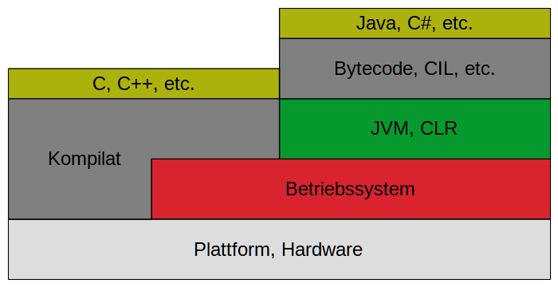
C – Was und wozu?
C ist maschinennahe Sprache
  Was heißt das?
  Embedded, Treiber, Betriebssysteme, …
  Speicherverwaltung (Heap) eigenhändig
  Häufig bessere Performance
Breite Unterstützung
Linux, Windows, etc.
u.a. in C geschrieben

Slide 9
C – C++ und C#?
C++ ist ursprünglich eine Erweiterung von C gewesen
  ursprünglich eine Erweiterung von C (um echte Objektorientierung)
  Mittlerweile eigene Programmiersprache
C#
  OOP
  ähnlich zu Java
  Common Intermediate Language
  Common Language Runtime

Slide 10
C – Compiler
GCC
  GNU Compiler Collection ≠ GNU C Compiler
  Aber: GNU C Compiler in GNU Compiler Collection enthalten
MingW
  Windows Portierung von GCC
Nutzung: gcc datei1.h datei1.c datei2.h datei2.c … -o ExecDateiName

Slide 11
C – Dateiendungen
Nutzung: gcc datei1.h datei1.c datei2.h datei2.c … -o ExecDateiName
  Zwei Dateiendungen:
    .c – C Source Code
    .h – Header Dateien
Header Dateien beschreiben den Inhalt einer .c-Datei
  Welche Funktionen sind darin
  Welche Konstanten / Strukturen werden darin verwendet
  Etc.
  In späteren Präsentationen mehr

Slide 12
C – Dateiaufbau - .c
“import”
#include <stdlib.h>
#include <stdio.h>
int main(void)
{
printf("Hallo\n");
int *a = malloc(sizeof(int));
scanf(" %d", a);
printf("%d", *a);
return 0;
}
main Funktion
Befehle

Slide 13
Datentypen – Ganzzahlen
int main(void)
{
// 1 Byte vorzeichenlos
// -> 0 - 255 (ASCII-Zeichen)
char zeichen = 'a';
return 0;
}

Slide 14
Datentypen – signed und unsigned
Bei Java sind wir es gewohnt, dass durchgängig Zweikomplement angewendet wird
Bei C grundsätzlich auch,
  aber durch Schlüsselworte “signed” und “unsigned” kann man Zahlen als vorzeichenlos (unsigned) oder vorzeichenbehaftet (signed) behandeln
  signed ist Standard und muss nicht mitangegeben werden

Slide 15
Datentypen – Ganzzahlen – short und int
// 2 Byte
// -> -32.768 – 32.767
short zahl1 = 12345;
// -> 0 – 65.535
unsigned short zahl2 = 12345;
// min. 2 Byte; meist 4 Byte
// -> -2.147.483.648 - 2.147.483.647
int zahl1 = 12345;
// -> 0 - 4.294.967.269
unsigned int zahl2 = 12345;

Slide 16
Datentypen – Ganzzahlen – long und long long
// min. 4 Byte;
// meist 4 Byte bei Windows,
// 8 Byte bei Unixoiden
// -> -9,2e18 – 9,2e18
long zahl1 = 12345;
// -> 0 – 18,5e18
unsigned long zahl2 = 12345;
„long“ ist dabei
kurz für “long int”
// min. 8 Byte
// -> -9,2e18 – 9,2e18
long long zahl1 = 12345;
// -> 0 – 18,5e18
unsigned long long zahl2 = 12345;

Slide 17
Datentypen – Gleitkommazahlen – float, double und long double
// 4 Byte
// -> -3,4e38 – 3,4e38
float zahl1 = 12345.0f;
// 8 Byte
// -> -1,7e308 – 1,7e308
double zahl1 = 12345.0d;
// min. 10 Byte
// -> -1,7e4932 – 1,7e4932
long double zahl1 = 12345.0d;

Slide 18
Datentypen – Deklaration und Definition
Java:
C:
int a;
System.out.println(a);
int a;
printf("Ausgabe: %d", a);
Kompiliert es?
Kompiliert es?
variable a might not have been initialized
Welche Ausgabe
Erwartest du?
Ausgabe: 16

Slide 19
Datentypen – Deklaration und Definition
Zahlen:
String:
Arrays:
int a; a = 0;
int b = 0;
float c = 3.0f;
double d = 4.0;
char a[] = "Hallo";
char *b = "Hallo";
int a[3];
int b[] = {0, 1, 2};
// mehr hierzu folgt
// noch
signed int a;
unsigned int b;

Slide 20
Datentypen – Pointer
Adresse | Wert
0000
0001
0002 | 5
0003
0004
0005 | 0002
0006
0007
... | ...
pointer a;
Enthält
Speicheradresse
als Wert
Zeigt auf Speicheradresse

Slide 21
Datentypen – Pointer
int *a;
a = malloc(sizeof(int));
*a = 5;
printf("%p\n%d", a, *a);
Adresse: 0000000000A31460
Inhalt: 5

Slide 22
Datentypen – Pointer
int *a;
int b = 101;
a = &b;
printf("Adresse: %p ; %p\n", a, &b);
printf("Inhalt: %d ; %d", *a, b);
Adresse: 000000000061FE14 ; 000000000061FE14
Inhalt: 101 ; 101

Slide 23
Einfache Ausgaben – printf
#include <stdio.h>
int main(void)
{
printf("Hallo! Ich heisse Niklas");
return 0;
}

Slide 24
Einfache Ausgaben – printf
int a = 5;
printf("Was ist in a? " + a);
int a = 5;
printf("Was ist in a? %d", a);

Slide 25
Einfache Ausgaben – printf
%d, %i | int, short, long | Ganzzahlen
%x, %X | int, short, long | Ganzzahlen in Hex
%f | float, double | Gleitkommazahlen
%e, %E | float, double | Gleitkommazahlen in Zehnerpotenz
%c | char | Zeichen
%s | char * | String

Slide 26
Einfache Ausgaben – printf
int a = 255;
printf("%d, %i, %x, %X", a, a, a, a);
255, 255, ff, FF
double a = 255.0;
printf("%f, %e, %E", a, a, a);
255.000000, 2.550000e+002, 2.550000E+002

Slide 27
Einfache Ausgaben – printf
char a = 'b';
char *b = "McMuffin";
printf("%c, %s", a, b);
b, McMuffin

Slide 28
Einfache Ausgaben – printf
int a = 51, b = 12345;
printf("%d\n", a);
printf("%d", b);
51
12345
printf("%5d\n", a);
printf("%5d", b);
51
12345
printf("%05d\n", a);
printf("%05d", b);
00051
12345

Slide 29
Einfache Ausgaben – printf
double a = 1.0/3;
printf("%f", a);
0.333333
printf("%.2f", a);
0.33
printf("%5.3f\n", a);
printf("%6.3f", a);
0.333
0.333

Slide 30
Einfache Ausgaben – printf
printf("Das Produkt kostet %.2f Euro\n"
"und mit %d %% MwSt. kostet es %.2f Euro.",
10.0, 19, 10.0 * 1.19);
Das Produkt kostet 10.00 Euro
und mit 19 % MwSt. kostet es 11.90 Euro.

Slide 31
Einfache Ausgaben – Ausflug: Java
System.out.printf("%d, %.3f, %s", 10, 2/3d, "Uff");
10, 0,667, Uff
var a = "%s ist %d Jahre alt".formatted("Niklas", 22);
System.out.println(a);
Niklas ist 22 Jahre alt
var a = String.format("%s ist %d Jahre alt", "Niklas", 22);

Slide 32
Ende
Fragen?

